Slide 1
স্বাগতম

Slide 2
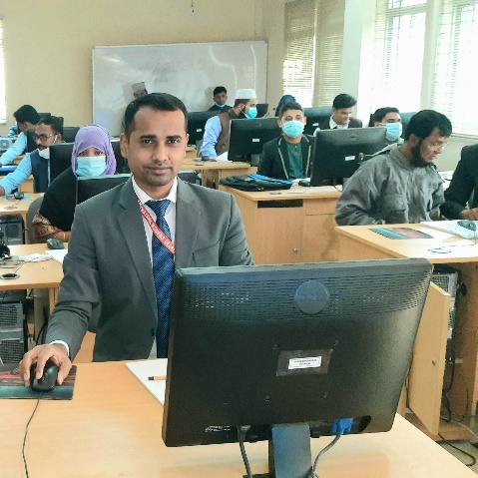
শিক্ষক পরিচিতিঃ
মোঃ আবুল কালাম (আজাদ)
প্রভাষক
ইসলামের ইতিহাস ও সংস্কৃতি
চাটখিল মহিলা ডিগ্রি কলেজ
চাটখিল, নোয়াখালী।
E-mail: azad.cu@gmail.com

Slide 3
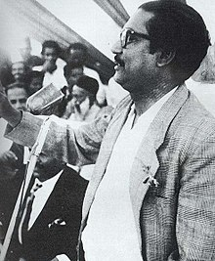
পাঠ পরিচিতিঃ
শ্রেণিঃ দ্বাদশ
বিষয়ঃ ইসলামের ইতিহাস ও সংস্কৃতি (দ্বিতীয় পত্র)
অধ্যায়ঃ ষষ্ঠ (স্বাধীন ও সার্বভৌম বাংলাদেশের অভ্যুদয়)
তারিখঃ ০২/০১/২০২০
সময়ঃ 1 ঘণ্টা।

Slide 4
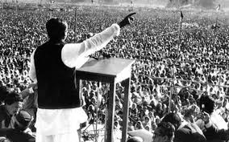
নিচের ছবিটি লক্ষ্য করুনঃ

Slide 5
আজকের পাঠ শিরোনামঃ
বঙ্গবন্ধুর ৭ মার্চের ভাষণ

Slide 6
শিখনফলঃ
৭ মার্চের ভাষণ কে? কখন? কোথায়? দিয়েছিলেন; বলতে পারবে;
৭ মার্চের ভাষণের মূল বিষয়বস্তু ব্যাখ্যা করতে পারবে;
৭ মার্চের ভাষণের তাৎপর্য ব্যাখ্যা করতে পারবে;

Slide 7
আসুন, আমরা একটি ভিডিও দেখি-

Slide 8
৭ মার্চ এর ভাষণ এর বিষয়বস্তুঃ
১. চলমান সামরিক আইন প্রত্যাহার;
২. সৈন্যদের ব্যারাকে ফিরিয়ে নিয়ে যেতে হবে;
৩. গণহত্যার তদন্ত ও বিচার করতে হবে;
৪. নির্বাচিত প্রতিনিধিদের কাছে ক্ষমতা হস্তান্তর করতে হবে;

Slide 9
কিছু গুরুত্বপূর্ণ তথ্যঃ
ভাষণটি দেওয়া হয় ১৯৭১ সালের ৭ মার্চ রেসকোর্স ময়দানে
এটি ছিল ১৮ মিনিট স্থায়ী
ভাষণটিতে ১,১০৭ টি শব্দ ছিল
ভাষণটি সংবিধানের পঞ্চম তপসিলে সন্নিবেশন করা হয়

Slide 10
আন্তর্জাতিক স্বীকৃতিঃ
ইউনেস্কো ২০১৭ সালের ৩০ অক্টোবর ভাষণটিকে “বিশ্ব প্রামাণ্য ঐতিহ্য” হিসেবে স্বীকৃতি দেয়।

Slide 11
একক কাজঃ
দ্বৈত কাজঃ
দলীয় কাজঃ
৭ মার্চের ভাষণ সম্পর্কে প্রত্যেকে একটি করে তথ্য বলবে।
৭ মার্চের ভাষণের তাৎপর্য ব্যাখ্যা করবে।
৭ মার্চের ভাষণের ৪টি মূল বিষয়বস্তু লিখবে।

Slide 12
মূল্যায়নঃ
৭ মার্চের ভাষণ কে? কখন? কোথায়? দিয়েছিলেন?
৭ মার্চের ভাষণের মূল বিষয়বস্তু ব্যাখ্যা কর।
৭ মার্চের ভাষণের তাৎপর্য ব্যাখ্যা কর।

Slide 13
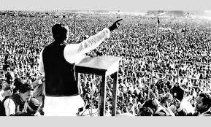
বাড়ির কাজঃ
প্রত্যেকে জাতির পিতা বঙ্গবন্ধু শেখ মুজিবুর রহমান এর ঐতিহাসিক ৭ মার্চের ভাষণের তাৎপর্য লিখে নিয়ে আসবে।

Slide 14
ধ ন্য বা দ

